Slide 1
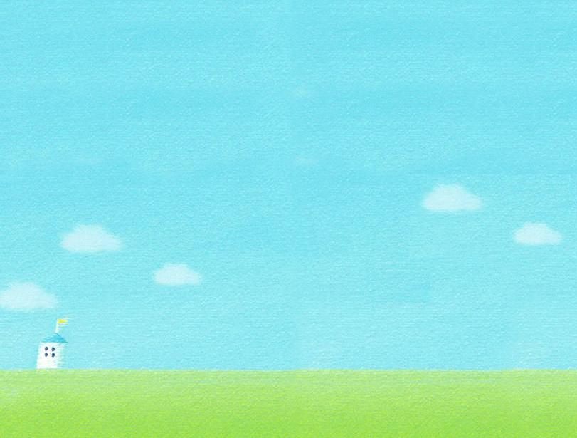
《杨树之歌》

Slide 2
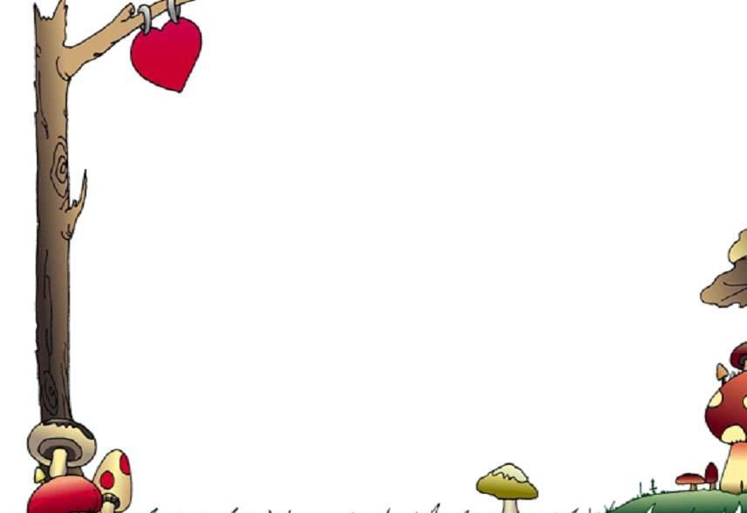

我们的名字叫大叶杨，
成天喜欢哗啦啦地歌唱。
刮风时唱得欢快，
下雨时唱得响亮。
没有风雨来帮忙，
我们的歌儿也悄悄地唱——
唱给学步的小宝宝，
伴他和蝴蝶捉迷藏。
唱给白发的老奶奶，
陪她在树下聊家常。
唱给下棋的老爷爷，
和他悠闲度时光。
我们边唱边拉起手来，
为行人送去一片凉爽。
我们边唱边轻轻鼓掌，
感谢金色的太阳，
春天它使我们翠绿，
秋天它为我们染上金黄。
杨树之歌

Slide 3
我们的名字叫大叶杨，
成天喜欢哗啦啦地歌唱。
刮风时唱得欢快，
下雨时唱得响亮。
没有风雨来帮忙，
我们的歌儿也悄悄地唱——
唱给学步的小宝宝，
伴他和蝴蝶捉迷藏。
唱给白发的老奶奶，
陪她在树下聊家常。
唱给下棋的老爷爷，
和他悠闲度时光。
我们边唱边拉起手来，
为行人送去一片凉爽。
我们边唱边轻轻鼓掌，
感谢金色的太阳，
春天它使我们翠绿，
秋天它为我们染上金黄。
PPT模板下载：www.1ppt.com/moban/ 行业PPT模板：www.1ppt.com/hangye/
节日PPT模板：www.1ppt.com/jieri/ PPT素材下载：www.1ppt.com/sucai/
PPT背景图片：www.1ppt.com/beijing/ PPT图表下载：www.1ppt.com/tubiao/
优秀PPT下载：www.1ppt.com/xiazai/ PPT教程： www.1ppt.com/powerpoint/
Word教程： www.1ppt.com/word/ Excel教程：www.1ppt.com/excel/
资料下载：www.1ppt.com/ziliao/ PPT课件下载：www.1ppt.com/kejian/
范文下载：www.1ppt.com/fanwen/ 试卷下载：www.1ppt.com/shiti/
教案下载：www.1ppt.com/jiaoan/
杨树之歌

Slide 4
喜欢
响亮
感谢
使用
陪伴
悠闲
下棋
蝴蝶
哗啦啦
聊家常
染上

Slide 5
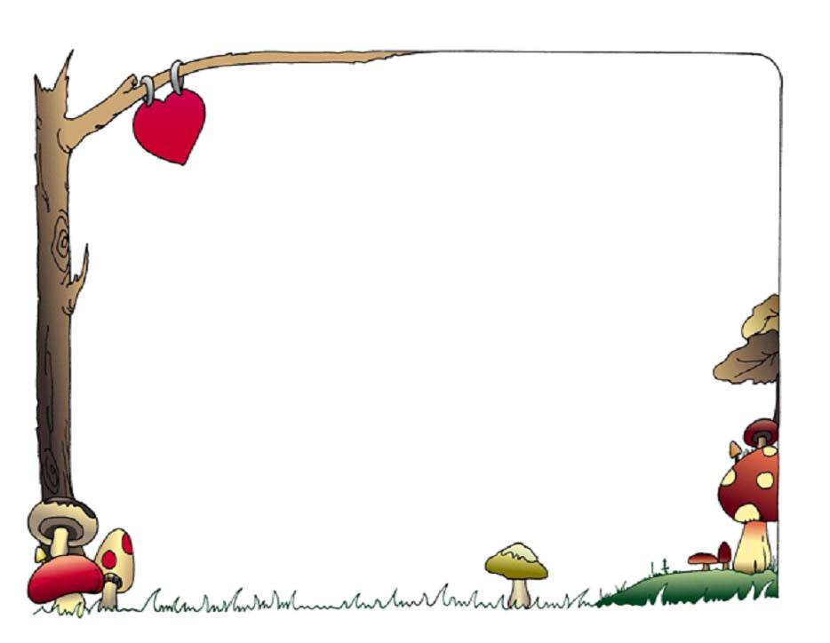
感
谢
使
喜
亮

Slide 6
我们的名字叫大叶杨，
成天喜欢哗啦啦地歌唱。
刮风时唱得欢快，
下雨时唱得响亮。
没有风雨来帮忙，
我们的歌儿也悄悄地唱——
唱给学步的小宝宝，
伴他和蝴蝶捉迷藏。
唱给白发的老奶奶，
陪她在树下聊家常。
唱给下棋的老爷爷，
和他悠闲度时光。
我们边唱边拉起手来，
为行人送去一片凉爽。
我们边唱边轻轻鼓掌，
感谢金色的太阳，
春天它使我们翠绿，
秋天它为我们染上金黄。
杨树之歌

Slide 7
我们的名字叫大叶杨，
成天喜欢 地歌唱。
刮风时唱得欢快 ，
下雨时唱得响亮 。
没有风雨来帮忙，
我们的歌儿也悄悄地唱——
哗啦啦

Slide 8
（ ）的 歌
（ ）的 歌
（ ）的 歌
（ ）的 歌
（ ）的 歌
欢快
响亮
好听
动听
美妙

Slide 9
（ ）地唱
（ ）地唱
（ ）地唱
（ ）地唱
（ ）地唱
（ ）地唱
悄悄
大声
开心
高兴
轻轻
不停

Slide 10
我们的名字叫大叶杨，
成天喜欢 地歌唱。
刮风时唱得欢快 ，
下雨时唱得响亮 。
没有风雨来帮忙，
我们的歌儿也悄悄地唱——
哗啦啦

Slide 11
唱给学步的小宝宝，
伴他和蝴蝶捉迷藏。
唱给白发的老奶奶，
陪她在树下聊家常。
唱给下棋的老爷爷，
和他悠闲度时光。

Slide 12
唱给学步的小宝宝，
伴他和蝴蝶捉迷藏。
唱给白发的老奶奶，
陪她在树下聊家常。
唱给下棋的老爷爷，
和他悠闲度时光。
伴
陪
和

Slide 13
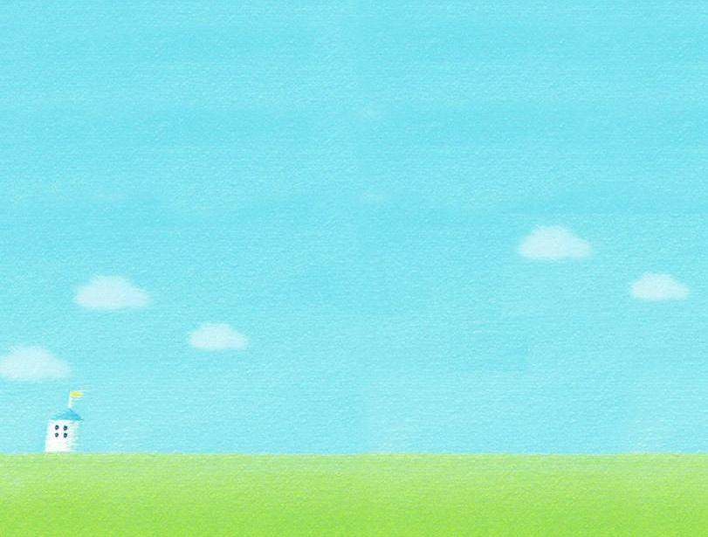
唱给学步的小宝宝，
伴他和蝴蝶捉迷藏。
唱给白发的老奶奶，
陪她在树下聊家常。
唱给下棋的老爷爷，
和他悠闲度时光。

Slide 14
大杨树还会唱给谁听呢？请你们根据课文的格式再来续编一小节吧！
唱给————，
——————。

Slide 15
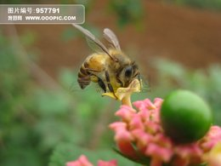
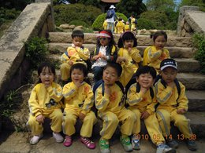
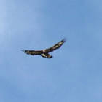
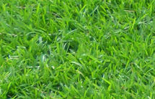
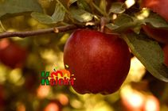
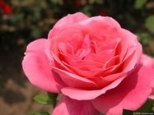
唱给————，
让（陪、伴）——————。

Slide 16
我们边唱边拉起手来，
为行人送去一片凉爽。
我们边唱边轻轻鼓掌，
感谢金色的太阳，
春天它使我们翠绿，
秋天它为我们染上金黄。

Slide 17
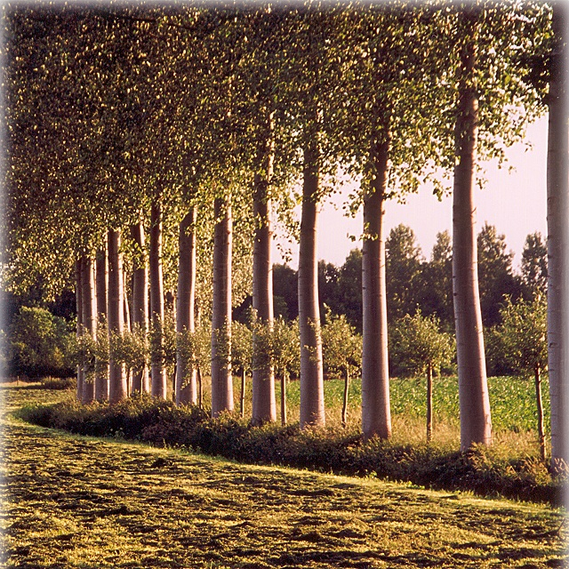
我们边唱边拉起手来，
为行人送去一片凉爽。
拉起手

Slide 18
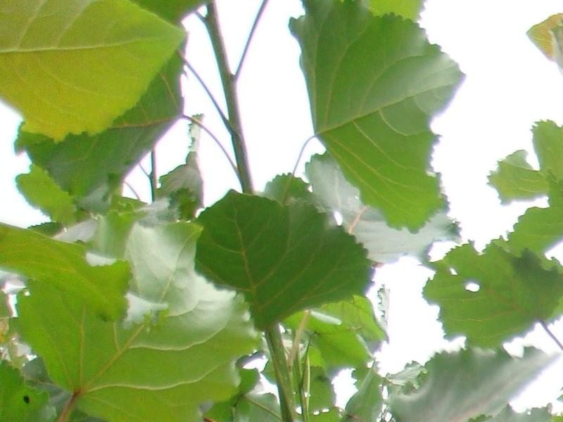
我们边唱边轻轻鼓掌，
感谢金色的太阳，
*

Slide 19
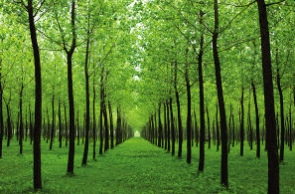
春天它使我们翠绿，

Slide 20
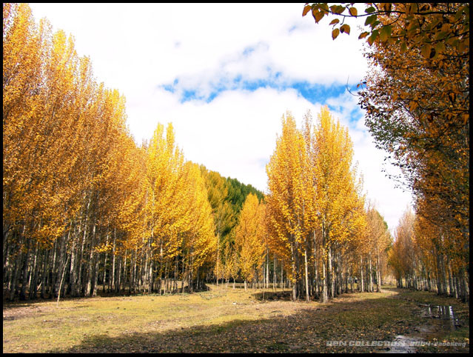
秋天它为我们染上金黄。

Slide 21
我们边唱边拉起手来，
为行人送去一片凉爽。
我们边唱边轻轻鼓掌，
感谢金色的太阳，
春天它使我们翠绿，
秋天它为我们染上金黄。
感谢
太阳

Slide 22
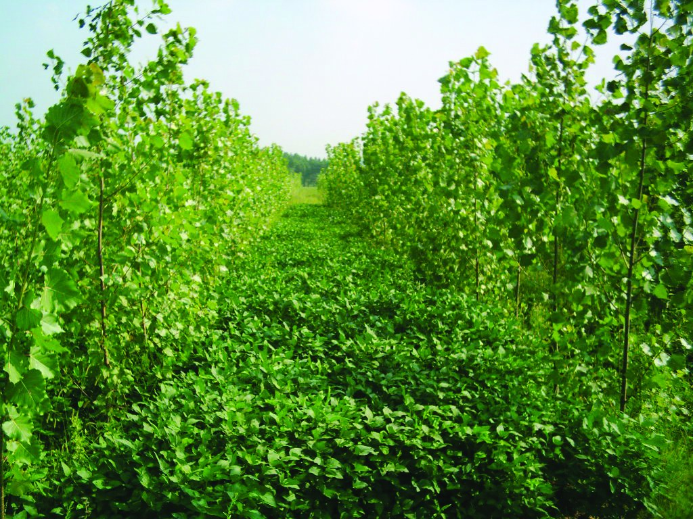

Slide 25
我们的名字叫大叶杨，
成天喜欢哗啦啦地歌唱。
刮风时唱得欢快，
下雨时唱得响亮。
没有风雨来帮忙，
我们的歌儿也悄悄地唱——
唱给学步的小宝宝，
伴他和蝴蝶捉迷藏。
唱给白发的老奶奶，
陪她在树下聊家常。
唱给下棋的老爷爷，
和他悠闲度时光。
我们边唱边拉起手来，
为行人送去一片凉爽。
我们边唱边轻轻鼓掌，
感谢金色的太阳，
春天它使我们翠绿，
秋天它为我们染上金黄。
杨树之歌

Slide 26
我们的名字叫（ ），
（ ）喜欢（ ）地歌唱。
（ ）时唱得（ ），
（ ）时唱得（ ）。
没有（ ）来（ ），
我们的歌儿也( )地唱——
唱给( )，
( )他和蝴蝶( )。
唱给( ），
（ ）她在树下（ ）。
唱给（ ），
（ ）他悠闲（ ）。
我们（ ），
为（ ）。
我们（ ），
感谢（ ），
春天（ )，
秋天（ ）。
杨树之歌

Slide 27
我会写！
喜
感
谢
亮
使
之

Slide 28
作业：
1、仿照诗歌第二小节的内容，再续写一小节。
2、背诵课文。

Slide 29

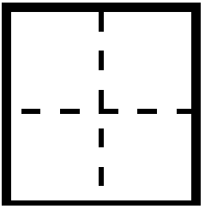
之

Slide 30
使

Slide 31
喜

Slide 32
亮

Slide 33
感

Slide 34
谢

